Slide 1
IFT 615 – Intelligence artificielle
Recherche pour jeux à deux adversaires
Hugo Larochelle
Département d’informatique
Université de Sherbrooke
http ://www.dmi.usherb.ca/~larocheh/cours/ift615.html

Slide 2
Objectifs
Comprendre l’approche générale pour développer une IA pour un jeu à deux adversaires
Comprendre et pouvoir appliquer l’algorithme minimax
Comprendre et pouvoir appliquer l’algorithme d’élagage alpha-bêta
Savoir traiter le cas de décisions imparfaites en temps réel
IFT 615
Hugo Larochelle

Slide 3
Rappel sur A*
Notion d’état (configuration)
État initial
Fonction de transition (successeurs)
Fonction de but (configuration finale)
2
8
3
1
6
4
7
5
?
1
2
3
. . .
8
4
2
8
3
2
8
3
Nord
7
6
5
1
6
4
1
4
7
5
Sud
7
6
5
Est
. . .
2
8
3
Ouest
1
4
7
6
5
IFT 615
Hugo Larochelle

Slide 4
Vers les jeux avec adversité …
Q : Est-il possible d’utiliser A* pour des jeux entre deux adversaires ?
  Q : Comment définir un état pour le jeu d’échecs ?
  Q : Quelle est la fonction de but ?
  Q : Quelle est la fonction de transition ?
R : Non. Pas directement.
Q : Quelle hypothèse est violée dans les jeux ?
R : Dans les jeux, l’environnement est multi-agent. Le joueur adverse peut modifier l’environnement.
Q : Comment peut-on résoudre ce problème ?
R : C’est le sujet d’aujourd’hui !
IFT 615
Hugo Larochelle

Slide 5
Relation entre les joueurs
Dans un jeu, des joueurs peuvent être :
  Coopératifs
    ils veulent atteindre le même but
  Des adversaires en compétition
    un gain pour les uns est une perte pour les autres
    cas particulier : les jeux à somme nulle (zero-sum games)
      jeux d’échecs, de dame, tic-tac-toe, Connect 4, etc.
  Mixte
    il y a tout un spectre entre les jeux purement coopératifs et les jeux avec adversaires (ex. : alliances)
IFT 615
Hugo Larochelle

Slide 6
Hypothèses
Dans ce cours, nous aborderons les :
  jeux à deux adversaires
  jeux à tour de rôle
  jeux à somme nulle
  jeux avec complètement observés
  jeux déterministes (sans hasard ou incertitude)
IFT 615
Hugo Larochelle

Slide 7
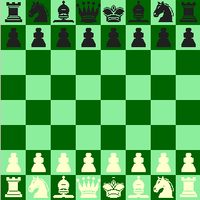
Jeux entre deux adversaires
Noms des joueurs : Max vs. Min
  Max est le premier à jouer (notre joueur)
  Min est son adversaire
On va interpréter le résultat d’une
partie comme la distribution d’une
récompense
  peut voir cette récompense comme le
  résultat d’un pari
  Min reçoit l’opposé de ce que Max reçoit
Min
Max
IFT 615
Hugo Larochelle

Slide 8
Arbre de recherche
Comme pour les problèmes que A* peut résoudre, on commence par déterminer la structure de notre espace de recherche
Un problème de jeu peut être vu comme un problème de recherche dans un arbre :
  Un noeud (état) initial : configuration initiale du jeu
  Une fonction de transition :
    retournant un ensemble de paires (action, noeud successeur)
      action possible (légale)
      noeud (état) résultant de l’exécution de cette action
  Un test de terminaison
    indique si le jeu est terminé
  Une fonction d’utilité pour les états finaux (c’est la récompense reçue)
IFT 615
Hugo Larochelle

Slide 9

Arbre de recherche tic-tac-toe
état initial
fonction de transition
fonction d’utilité
IFT 615
Hugo Larochelle

Slide 10
Algorithme minimax
Idée: à chaque tour, choisir l’action la plus profitable pour le joueur Max ou le joueur Min, c.-à-d. qui correspond à la plus grande valeur minimax
Ces équations donnent un programme récursif pour calculer les valeurs pour tous les noeuds dans l’arbre de recherche
utilité(n) Si n est un nœud terminal
valeur-minimax(n) = max _{n’ successeur de n} valeur-minimax(n’) Si n est un nœud Max
min _{n’ successeur de n} valeur-minimax(n’) Si n est un nœud Min
IFT 615
Hugo Larochelle

Slide 11
Algorithme minimax
Algorithme minimax(noeudInitial)
retourne l’action choisie par tourMax(noeudInitial)
Algorithme tourMax(n)
si n correspond à une fin de partie, alors retourner utilité(n)
u = -∞, a = void
pour chaque paire (a’,n’) donnée par transition(n)
  si l’utilité de tourMin(n’) > u alors affecter a = a’, u = utilité de tourMin(n’)
retourne l’utilité u et l’action a // l’action ne sert qu’à la fin (la racine)
Algorithme tourMin(n)
si n correspond à une fin de partie, alors retourner utilité(n)
u = ∞, a = void
pour chaque paire (a’,n’) donnée par transition(n)
  si l’utilité de tourMax(n’) < u alors affecter a = a’, u = utilité de tourMax(n’)
retourne l’utilité u et l’action a
IFT 615
Hugo Larochelle

Slide 12
Propriétés de minimax
Complet (retourne une solution) ?
  Oui (si l’arbre est fini)
Optimal (retourne la meilleure solution) ?
  Oui (contre un adversaire qui joue optimalement)
Complexité en temps ?
  O(b^{m}) :
    b : le nombre maximum de coups (actions) légaux à chaque étape
    m : nombre maximum de coups dans un jeu (profondeur maximale de l’arbre)
Complexité en espace mémoire ?
  O(bm), puisque recherche en profondeur
Pour le jeu d’échec : b ≈ 35 et m ≈100 pour une partie « raisonnable »
  il n’est pas réaliste d’espérer trouver une solution exacte en un temps raisonnable
Existe-t-il des chemins dans l’arbre qui sont explorés inutilement ?
IFT 615
Hugo Larochelle

Slide 13
Comment accélérer la recherche
Deux approches
  la première maintient l’exactitude de la solution
  la deuxième introduit une approximation
Élagage alpha-bêta (alpha-beta pruning)
  idée : identifier des chemins dans l’arbre qui sont explorés inutilement
Couper la recherche et remplacer l’utilité par une fonction d’évaluation heuristique
  idée : faire une recherche la plus profonde possible en fonction du temps à notre disposition et tenter de prédire le résultat de la partie si on n’arrive pas à la fin
IFT 615
Hugo Larochelle

Slide 14
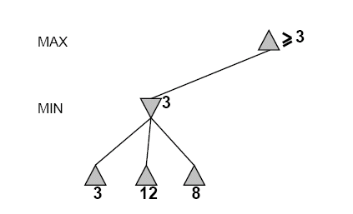
Alpha-beta pruning
bornes pour les valeurs possibles
de la partie (valeur du noeud)
[-∞,+∞]
estimé du mieux que Max peut faire dans la partie
[-∞, +∞]
estimé du mieux que Min peut faire dans la partie
IFT 615
Hugo Larochelle

Slide 15
Alpha-beta pruning
[-∞,+∞]
[-∞, +∞]
IFT 615
Hugo Larochelle

Slide 16
Alpha-beta pruning
[-∞,+∞]
[-∞,+∞]
[-∞, +∞]
[-∞, +∞]
IFT 615
Hugo Larochelle

Slide 17
Alpha-beta pruning
[-∞,+∞]
[-∞,3]
IFT 615
Hugo Larochelle

Slide 18
Alpha-beta pruning
[-∞,+∞]
[-∞,3]
IFT 615
Hugo Larochelle

Slide 19
Alpha-beta pruning
[-∞,+∞]
[3,3]
IFT 615
Hugo Larochelle

Slide 20
Alpha-beta pruning
[3,+∞]
[3,3]
IFT 615
Hugo Larochelle

Slide 21
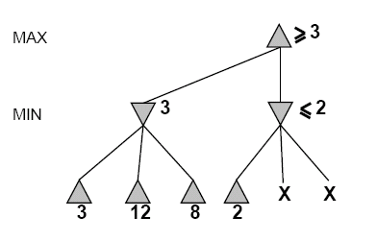
Alpha-beta pruning
[3,+∞]
Ce noeud est pire
pour Max
[3,3]
[-∞,2]
IFT 615
Hugo Larochelle

Slide 22
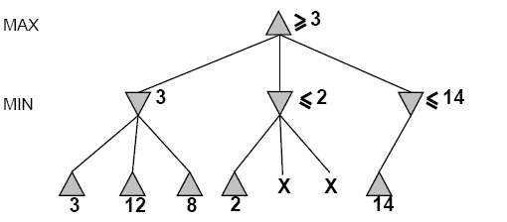
Alpha-beta pruning
[3,14]
[3,3]
[-∞,2]
[-∞,14]
IFT 615
Hugo Larochelle

Slide 23
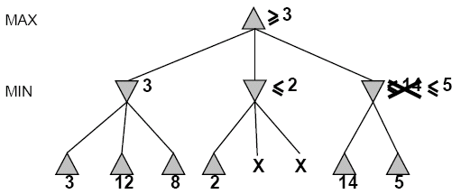
Alpha-beta pruning
[3,5]
[3,3]
[-∞,2]
[-∞,5]
IFT 615
Hugo Larochelle

Slide 24
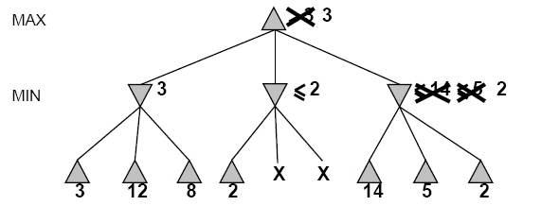
Alpha-beta pruning
[3,3]
[3,3]
[-∞,2]
[2,2]
IFT 615
Hugo Larochelle

Slide 25
Algorithme élagage alpha-bêta
Algorithme élagageAlphaBêta(noeudInitial)
retourne l’action choisie par tourMax(noeudInitial,-∞, ∞)
Algorithme tourMax(n, α, β)
si n correspond à une fin de partie, alors retourner utilité(n)
u = -∞, a = void
pour chaque paire (a’,n’) donnée par transition(n)
  si l’utilité de tourMin(n’, α, β) > u alors affecter a = a’, u = utilité de tourMin(n’, α, β)
  si u ≥ β alors retourne l’utilité u et l’action a
  α = max(α, u)
retourne l’utilité u et l’action a
Algorithme tourMin(n, α, β)
si n correspond à une fin de partie, alors retourner utilité(n)
u = ∞, a = void
pour chaque paire (a’,n’) donnée par transition(n)
  si l’utilité de tourMax(n’, α, β) < u alors affecter a = a’, u = utilité de tourMax(n’, α, β)
  si u ≤ α alors retourne l’utilité u et l’action a
  β = min (β, u)
retourne l’utilité u et l’action a
IFT 615
Hugo Larochelle

Slide 26
Algorithme élagage alpha-bêta
Algorithme élagageAlphaBêta(noeudInitial)
retourne l’action choisie par tourMax(noeudInitial,-∞, ∞)
Algorithme tourMax(n, α, β)
si n correspond à une fin de partie, alors retourner utilité(n)
u = -∞, a = void
pour chaque paire (a’,n’) donnée par transition(n)
  si l’utilité de tourMin(n’, α, β) > u alors affecter a = a’, u = utilité de tourMin(n’, α, β)
  si u ≥ β alors retourne l’utilité u et l’action a
  α = max(α, u)
retourne l’utilité u et l’action a
ce qui a changé...
Algorithme tourMin(n, α, β)
si n correspond à une fin de partie, alors retourner utilité(n)
u = ∞, a = void
pour chaque paire (a’,n’) donnée par transition(n)
  si l’utilité de tourMax(n’, α, β) < u alors affecter a = a’, u = utilité de tourMax(n’, α, β)
  si u ≤ α alors retourne l’utilité u et l’action a
  β = min (β, u)
retourne l’utilité u et l’action a
IFT 615
Hugo Larochelle

Slide 27
Propriétés de alpha-beta pruning
L’élagage n’affecte pas le résultat final de minimax
Dans le pire des cas, alpha-beta pruning ne fait aucun élagage; il examine b^{m} nœuds terminaux comme l’algorithme minimax :
    b : le nombre maximum d’actions/coups légales à chaque étape
    m : nombre maximum de coup dans un jeu (profondeur maximale de l’arbre)
Un bon ordonnancement des actions à chaque nœud améliore l’efficacité
  dans le meilleur des cas (ordonnancement parfait), la complexité en temps est de O(b^{m/2})
    si le temps de réflexion est limité, la recherche peut être jusqu’à deux fois plus profonde comparé à minimax!
  dans le cas moyen d’un ordonnancement aléatoire : O(b^{3m/4})
IFT 615
Hugo Larochelle

Slide 28
Décisions en temps réel
En général, des décisions imparfaites doivent être prises en temps réel :
  supposons qu’on a 60 secs pour réagir et que l’algorithme explore
  10⁴ nœuds/sec
  cela donne 6*10⁵ nœuds à explorer par coup
Approche standard :
  couper la recherche :
    par exemple, limiter la profondeur de l’arbre
    voir le livre pour d’autres idées
  fonction d’évaluation heuristique
    estimation de l’utilité qui aurait été obtenue en faisait une recherche complète
    on peut voir ça comme une estimation de la « chance » qu’une configuration mènera à une victoire
IFT 615
Hugo Larochelle

Slide 29
Exemple de fonction d’évaluation heuristique
Pour le jeu d’échec, une fonction d’évaluation typique est une somme pondérée de features (caractéristiques) estimant la qualité de la configuration :
Eval(n) = w₁ f₁(n) + w₂ f₂(n) + … + w_{d} f_{d}(n)
Par exemple :
  w₁ = 9, f₁(n) = (number of white queens) – (number of black queens)
  etc.
IFT 615
Hugo Larochelle

Slide 30
Exemple de fonction d’évaluation
Pour le tic-tac-toe, supposons que Max joue avec les X
Eval(n) = (nb. de rangées, colonnes et diagonales disponibles pour Max) –
(nb. de rangées, colonnes et diagonales disponibles pour Min)
X
O
O
X
X
O
Eval(n) = 6 - 4 = 2
Eval(n) = 4 - 3 = 1
IFT 615
Hugo Larochelle

Slide 31
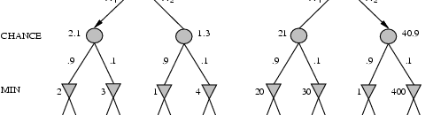
Généralisation aux actions aléatoires
Par exemple, des jeux où on lance un dé pour déterminer la prochaine action
Solution : on ajoute des noeuds chance, en plus des noeuds Max et Min
  ces nouveaux noeuds calculs l’utilité moyenne pondérée de l’utilité de ses enfants (c.-à-d. l’utilité espérée)
IFT 615
Hugo Larochelle

Slide 32
Généralisation aux actions aléatoires
Ces équations donne la programmation récursive des valeurs jusqu’à la racine de l’arbre
utilité(n) Si n est un terminal
max _{n’ successeur de n} minimax-espérée(n’) Si n est un nœud Max
min _{n’ successeur de n} minimax-espérée (n’) Si n est un nœud Min
∑_{n’ successeur de n} P(n’) * minimax-espérée(n’) Si n est noeud chance
minimax-espérée (n) =
IFT 615
Hugo Larochelle

Slide 33
Quelques succès et défis
Jeu de dames
  En 1994, Chinook a mis fin aux 40 ans de règne du champion du monde Marion Tinsley. Chinook utilisait une base de données de coups parfaits pré-calculés pour toutes les configurations impliquant 8 pions ou moins : 444 milliards de configurations!
Jeu d’échecs
  En 1997, Deep Blue a battu le champion du monde Garry Kasparov dans un match de six parties. Deep Blue explorait 200 millions de configurations par seconde!
Othello
  Les champions humains refusent la compétition contre des ordinateurs, parce que ces derniers sont trop bons!
Go
  Les champions humains refusent la compétition contre des ordinateurs, parce que ces derniers sont trop mauvais! Dans le jeu GO, le facteur de branchement (b) dépasse 300! La plupart des programmes utilisent des bases de règles empiriques pour calculer le prochain coup.
IFT 615
Hugo Larochelle

Slide 34
Autre exemple : Question #2 – 2009H
Décision : prendre l’action ayant mené à une valeur 7, c’est-à-dire la deuxième action.
-∞,+∞
6, +∞
7,+ ∞
7
Max
-∞,+ ∞
-∞, 6
Min
6
6, + ∞
6, 7
7
Max
-∞,+ ∞
6, + ∞
6
-∞,6
14 ≥ 6
14
6, + ∞
7, + ∞
7
6, 7
9 ≥ 7
9
Min
-∞,+ ∞
-∞, 6
6
6, + ∞
4 ≤ 6
4
-∞, 6
14
6, 7
9
3
7
Max
-∞,+ ∞
6
11
4
2
14
9
4
9
12
20
Légende de l’animation
Nœud de l’arbre pas encore visité
Valeur retournée
α, β
Nœud en cours de visite (sur pile de récursivité)
Valeur si
feuille
Nœud visité
Arc élagué (pruning)
IFT 615
Hugo Larochelle

Slide 35
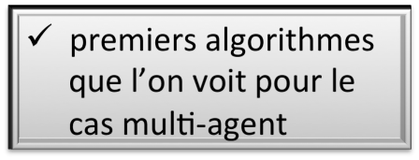
Objectifs du cours
Algorithmes et concepts
recherche locale
agents
intelligents
recherche à
deux adversaires
recherche
heuristique
IFT615
Hugo Larochelle

Slide 36




Recherche pour jeux à deux adversaires : pour quel type d’agent?
Simple reflex
Model-based reflex
Goal-based
Utiliy-based
IFT615
Hugo Larochelle

Slide 37
Conclusion
La recherche sur les jeux révèlent des aspects fondamentaux applicables à d’autres domaines
La perfection est inatteignable dans les jeux : il faut approximer
Alpha-bêta a la même valeur pour la racine de l’arbre de jeu que minimax
Dans le pire des cas, il se comporte comme minimax (explore tous les nœuds)
Dans le meilleur cas, il peut résoudre un problème de profondeur 2 fois plus grande dans le même temps que minimax
IFT 615
Hugo Larochelle

Slide 38
Vous devriez être capable de...
Décrire formellement le problème de recherche associée au développement d’une IA pour un jeu à deux adversaires
Décrire les algorithmes:
  minimax
  élagage alpha-bêta
Connaître leurs propriétés théoriques
Simuler l’exécution de ces algorithmes
Décrire comment traiter le cas en temps réel
IFT615
Hugo Larochelle

